Slide 1
Основные подходы выбора БАД спортсменам по антидопинговому обеспечению

Slide 2
Введение
В спортивной медицине для коррекции тренировочного процесса и повышения функционального состояния и результатов у спортсменов научно обоснованно применяются биологически активные добавки (БАД) различного состава и эффективности.
Как правило, выбирают БАД содержащие макро/микронутриенты и парафармацевтики, которые вызывают целый комплекс трудно мониторируемых терапевтических эффектов. Основываясь на составных компонентах БАД и их фармакодинамическом действии, ведущие фармацевтические компании создают как спортивные программы, так и специализированные для лечения различных заболеваний.

Slide 3
Концепция государственной политики Российской Федерации в области здорового питания предусматривает, что расширение применения БАД для улучшения структуры питания — неотложная мера наряду с увеличением потребления витаминизированных продуктов и свежих фруктов и овощей. Помимо этого концепция подразумевает повышение культуры питания населения и создание новых, научно обоснованных рецептур продуктов и БАД.

Slide 4
Биологически активные добавки к пище (нутрицевтики и парафармацевтики) - это концентраты натуральных или идентичных натуральным биологически активных веществ, предназначенные для непосредственного приёма или введения в состав пищевых продуктов с целью обогащения рациона питания человека отдельными биологически активными веществами или их комплексами. Приказ Министерства здравоохранения Российской Федерации № 117 от 15.04.97 г. «О порядке экспертизы и гигиенической сертификации биологически активных добавок к пище»

Slide 5
Термин биологически активные добавки (nutraceuticals) был предложен доктором Стивеном де Фелис - основателем и председателем Фонда инноваций в медицине (FIM) в 1989 году для описания продуктов питания и фармацевтического производства.

Slide 6
Состав БАД Состав настоящих БАДов, как правило, максимально приближен к продуктам питания. Отсюда следует вопрос о том, что такое БАД к пище? Их предназначение – восполнение дефицита необходимых витаминов и микроэлементов в жизнедеятельности человека. В соответствии с российским законодательством БАДы относятся к пищевым продуктам. Их упаковка должна содержать надпись о том, что они не относятся к лекарственным препаратам.

Slide 7
Производство БАДов осуществляется из природного сырья или путем биохимического синтеза необходимых биологических веществ: из растений - лекарственных (женьшень, лимонник и т.п.) и иных (свёкла, морковь, капуста, чеснок и т.п.), плодовых и ягодных культур (черноплодная рябина, морошка, брусника, черника и т.п.), из сырья животного происхождения, мед, прополис, гидролизаты из мидий, рыбий жир, кровь, мумие и т.п. из минерального сырья, включая различные микроэлементы, например йод, цинк, кальций, калий и т.п.

Slide 8
Несмотря на то что до конца еще так и не разобрались, БАД – это хорошо или плохо, но в медицине обычно рекомендуют их использовать в следующих случаях: - Чтобы быстро восполнить дефицит недостающих веществ, например, витаминов, микроэлементов. - Для уменьшения калорийности рациона с целью снижения массы тела. - Чтобы повысить сопротивляемость неблагоприятным факторам среды. - В профилактических целях для предупреждения нарушений обмена веществ. - В целях изменения метаболизма, например, чтобы ускорить выведение токсических веществ. - Для восстановления иммунитета. - Чтобы нормализовать кишечную микрофлору. - Многие БАДы являются прекрасными антиоксидантами.

Slide 9
Классификация по производственному признаку Фармацевтические продукты - Диетические добавки и витаминные комплексы Препараты, выпускаемые в лекарственной форме (таблетка, капсула, раствор, жевательная резинка и т. д.) содержащей питательные (активные) вещества такие как - метаболиты, витамины, минералы, экстракты трав, аминокислоты и т. д, получаемые из компонентов растительного или животного происхождения. При производстве применяется система управления безопасностью фармацевтического производства GMP. Продукты питания - Функциональные продукты Пищевые продукты, используемые для повседневного питания дополнительно обогащенные в процессе производства (нутрификация) активными веществами (компонентами) ранее не присутствующими в этих продуктах. При производстве применяется система управления и контроля за безопасностью пищевых продуктов – ХАССП.

Slide 10
Система ХАССП обеспечивает контроль на всех этапах производства пищевых продуктов, любой точке процесса производства, хранения и реализации продукции, где могут возникнуть опасные ситуации и используется в основном предприятиями — производителями пищевой продукции. При этом особое внимание обращено на критические контрольные точки, в которых все виды рисков, связанных с употреблением пищевых продуктов, могут быть предотвращены, устранены или снижены до приемлемого уровня в результате целенаправленных мер контроля. Для внедрения системы ХАССП производители обязаны не только исследовать свой собственный продукт и методы производства, но и применять эту систему и её требования к поставщикам сырья, вспомогательным материалам, а также к системе оптовой и розничной торговли.

Slide 11
Система ХАССП :
предназначена для уменьшения рисков, вызванных возможными проблемами с безопасностью пищевой продукции.
является эффективным орудием управления, которое используется для защиты предприятия (торговой марки) при продвижении на рынке пищевых продуктов и защите производственных процессов от биологических (микробиологических), химических, физических и других рисков загрязнения.
применяются практически во всех цивилизованных странах мира как надежная защита потребителей. Однако внедрение систем ХАССП требует законодательство США, Канады, Японии, Новой Зеландии и многих других стран мира.3

Slide 12
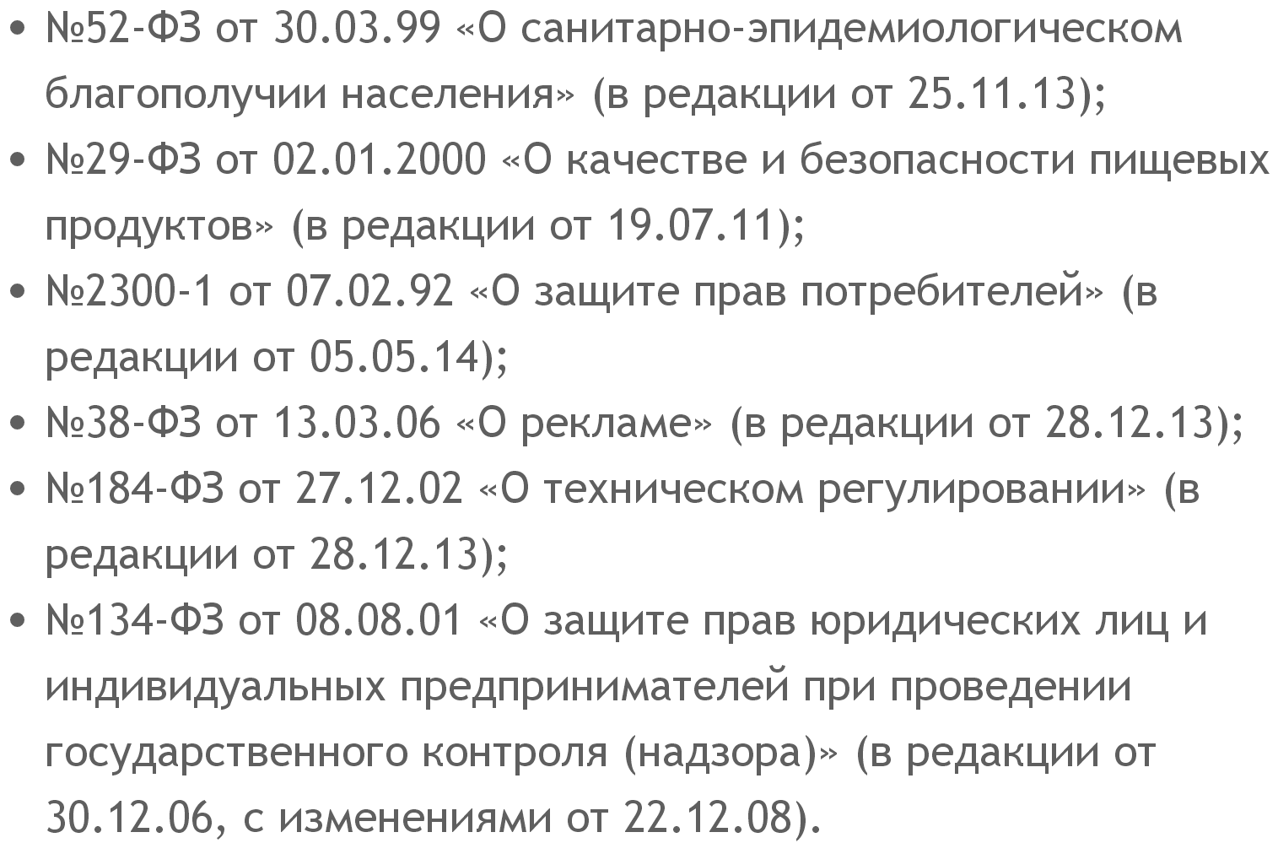
Законодательное регулирование оборота БАД

Slide 13
В России предусмотрена обязательная декларация соответствия — подтверждение качества БАД непосредственно производителем. Подтверждение качества БАД Декларацией соответствия вступило в силу с 15.02.2010 г. в соответствии с Постановлением Правительства РФ № 982 от 01 декабря 2009 года. «Об утверждении единого перечня продукции, подлежащей обязательной сертификации, и единого перечня продукции, подтверждение соответствия которой осуществляется в форме принятия декларации о соответствии». Производители, поставщики БАД внесены в Раздел 9300 «Медикаменты, химико-фармацевтическая продукция и продукция медицинского назначения».

Slide 14
Согласно ч.3 ст.20 Федерального закона «О техническом регулировании» принятие декларации о соответствии (декларирование соответствия) является одной из форм обязательного подтверждения соответствия продукции или иных объектов требованиям технических регламентов, положениям стандартов, сводов правил или условиям договоров. Таким образом, биологически активные добавки к пище подлежат обязательному подтверждению соответствия в форме декларирования. В своей деятельности фирмы производители информируют своих клиентов о проведении обязательного подтверждения соответствия в форме принятия декларации на серийный выпуск своего ассортимента продукции. Копиями деклараций сопровождается вся отгружаемая продукция.

Slide 15
В соответствии с Постановлением Правительства РФ от 25 декабря 2008 г. N 1028 от 25.12.2008 г. «Об утверждении Положения о формировании и ведении единого реестра деклараций о соответствии, предоставлении содержащихся в указанном реестре сведений и об оплате за предоставление таких сведений». Принятая и зарегистрированная декларация должна быть обязательно внесена в Единый Реестр Деклараций о соответствии на сайте Федерального агентства по техническому регулированию и метрологии (ФАТРМ)

Slide 16
Качество БАД проверяется при производстве, чем зачастую пользуются недобросовестные производители, нарушая технологию и рецептуру. Кроме того, не являются обязательными клинические исследования применения и действия БАД. Всё вышеперечисленное, в сумме с недостоверной (а зачастую и агрессивной) рекламой, создает благоприятную почву для махинаций и обмана при производстве и продажах БАД.

Slide 17
Уровень надёжности информации об эффективности медикаментозных или нутрицевтических вмешательств и непосредственно препаратах БАД
В спорте крайне важна надёжность препаратов. Существует много видов информации по спортивному питанию, например:
достоверно подтверждённая по критериям доказательной медицины информация (практически не публикуется в открытой печати, изначально предназначается для служебного пользования);
неподтверждённая по критериям доказательной медицины информация, основанная на недостаточно систематизированных эмпирических наблюдениях, интуитивных решениях, аналогиях с лечебной практикой, широко распространённом мнении неподкреплённом научными доказательствами (распространяется через научно-популярные средства информации, в ходе профессиональных и полупрофессиональных контактов).

Slide 18
дезинформация, распространяемая с коммерческими, провокационными либо иными целями (чаще ориентирована на широкий круг лиц, распространяется через средства массовой информации в виде явной либо скрытой рекламы, в форме «сенсаций», а также в рамках сетевого маркетинга).
Последняя может быть снабжена псевдодоказательствами эффективности, вплоть до ссылок на фальсифицированные рандомизированные исследования. Так информация об эффективности, широко пропагандируемых в настоящее время пищевых биологически активных добавок (БАДов) в подавляющем большинстве относится к разряду неподтверждённой по критериям доказательной медицины.
К препаратам, эффективность которых достоверно подтверждена по критериям доказательной медицины, относятся препараты, включённые в регистр лекарственных средств России, распространяемые через аптечную сеть (в данном случае не рассматриваются, лежащие в принципиально иной правовой плоскости, случаи распространения через аптеки фальсифицирован­ных препаратов).

Slide 19
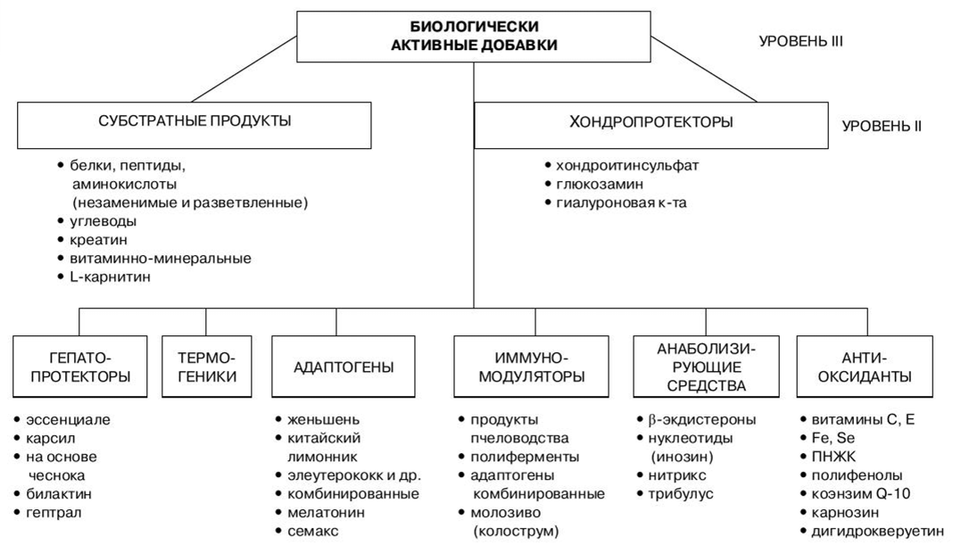

Slide 20
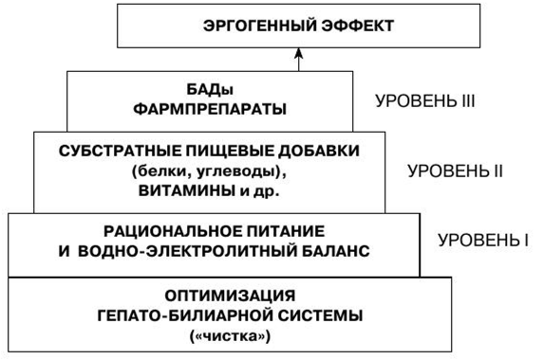
Подготовительный уровень заключается в оптимизации состоянияметаболизма3 организма спортсмена для эффективного усвоения пищевых
субстратов и добавок.
1 уровень спортивного питания -рационально организованный суточный рацион основного питания, рассчитанный по принципу возмещения энергетических и пластических затрат организма на выполнение определенных физических нагрузок. Важный элемент поддержание оптимального баланса жидкости и минералов в организме.
2 уровень включает использование специализированных пищевых добавок, которые, являются концентратами пищевых веществ, составляющих основной рацион питания, а именно белков, жиров, углеводов и др. Поэтому такие добавки можно называть субстратами
3 уровень включает применение собственно биологически активных добавок и химических соединений, оказывающих направленное действие на определенные физиологические функции организма спортсмена, воздействуя нате или иные процессы метаболизма
Notes:
Организация питания на подготовительном и первом уровнях является необходимым условием для применения специализированных пищевых и биологически активных добавок, которые относятся к средствам и методам спортивного питания второго и третьего уровней.
В целом программа питания подготовительного этапа имеет важное значение для поддержания максимальной эффективности использования всех остальных эргогенных компонентов спортивного питания.
К ним относятся следующие виды добавок: белковые (протеиновые), углеводные, смешанные белково-углеводные, креатиновые, карнитин, а также витаминноминеральные комплексы (которые обычно включают в белковые или углеводные СИД).
К данному уровню питания также относят группу веществ, которые играют важную роль в метаболизме соединительной ткани, образующей костно-суставной и связочный базис опорнодвигательного аппарата. В последнее время пищевые добавки на основе таких веществ получили название хондропротекторов

Slide 21
Программы эргогенного обеспечения
В соответствии с изложенным выше иерархическим (многоуровневым) принципом организации данного направления подготовки спортсменов различают базовые и типовые программы эргогенного обеспечения подготовки высококвалифицированных спортсменов.
Базовые программы включают использование средств и методов первых двух уровней пирамиды спортивного питания и являются фундаментом поддержания общего функционального состояния организма спортсменов:
➢ Оптимизация состояния гепато-билиарной системы.
➢ Суточные рационы питания с учетом спортивной специализации.
➢ Режим потребления жидкости и поддержание водно-электролитного баланса с помощью спортивных напитков.

Slide 22
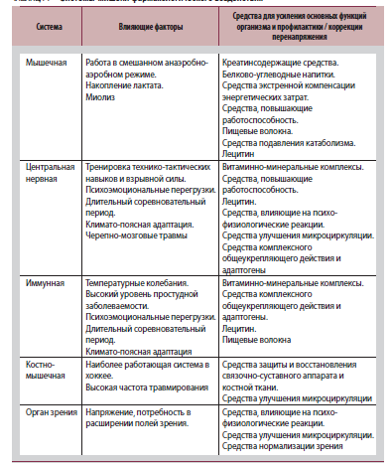
Таблица применения БАВ при разных факторах

Slide 23
Типовые программы предназначены для решения конкретных специальных задач эргогенного обеспечения в целостной структуре цикла подготовки спортсменов:
➢ Антиоксидантная восстановительная программа.
➢ Регуляция массы тела (повышение и снижение).
➢ Иммуномодуляция и иммунокоррекция.
➢ Стимуляция гемопоэза и повышение выносливости.
➢ Хондропротекторная программа.
➢ Антигипоксическая программа

Slide 24
ТИПОВЫЕ ПРОГРАММЫ ЭРГОГЕННОГО ОБЕСПЕЧЕНИЯ I. Иммуномодуляция
Цель программы: снижение заболеваемости спортсменов на всех этапах годичного цикла подготовки.
Задачи (показания к применению):
1. Профилактика и коррекция вторичного спортивного иммунодефицита (частного синдрома перенапряжения иммунной системы).
2. Ускорение реабилитации и восстановления после перенесенных заболеваний инфекционной и травматической этиологии11.
3. Повышение адаптации организма спортсменов к нагрузкам на этапе специальной подготовки.
4. Оптимизация состояния спортсменов на этапе сужения и подводки к соревнованиям за счет предупреждения «иммунного шока».

Slide 25
В состав иммуномодуляторов входят три группы биологически активных веществ и лекарственных средств:
- Базовые элементы (аскорбиновая кислота).
- Растительные и системные адаптогены.
- БАД и лекарственные средства направленного действия.
В соответствии с указанным перечнем в данной программе рекомендуется применение следующих препаратов и (или) комплексов отдельных препаратов в течение периода повышенного риска возникновения синдрома перенапряжения иммунной системы:
- Витамин С в суточной дозе не менее 200% RDA (внутрь или внутримышечно);
- ИНГАВЕРИН (ТАМИ-ФЛУ) внутрь по 1 капсуле в день в течение трех дней в эпидемически опасные периоды или при появлении первых симптомов заболевания гриппом или ОРВИ.
- Вариант 1: ЭЛТОН ФОРТЕ внутрь по 2 капсулы три раза в день до еды;
- Вариант 2: МИЛАЙФ внутрь по схеме (в зависимости от дозы препарата);
- Вариант 3: Препарат предпочтения в линейке ИММУНОФАН, Т-АКТИВИН, РОНКОЛЕЙКИН, ВОБЭНЗИМ по соответствующим схемам приема3.

Slide 26
II. Антиоксидантная защита организма
Цель программы: ускорение восстановления организма спортсменов после
объемных нагрузок в базовом и подготовительном периодах годичного цикла.
Задачи (показания к применению):
1. Снижение уровня свободных радикалов в постнагрузочной фазе тренировочного занятия, возникающих в организме в результате перекисного окисления липидов (ПОЛ).
2. Профилактика и коррекция состояния перенапряжения (частные синдромы перенапряжения печени и ССС), возникающего на этапах годичного цикла спортивной подготовки с объемными нагрузками.

Slide 27
Рекомендуемые фармакологические препараты, пищевые субстратные добавки и БАДы, используемые в данной программе, и схемы их применения
- Прием комплекса антиоксидантных препаратов, обладающих взаимной синергичностью, в течение нагрузочных микроциклов с объемными нагрузками во II и III зонах. В состав антиоксидантного комплекса входят следующие препараты:
- препараты карнозина (СЕВЕТИН) внутрь в дозе 160 мг два-три раза в день после тренировки;
- препараты КОЭНЗИМА Ԛ-10 по 1-2 капсулы внутрь два-три раза в день после тренировки или по 1-2 таблетки ОКСИ-ДРАЙВА;
- препараты ДИГИДРОКВЕРЦЕТИНА по 1-2 капсулы внутрь два-три раза в день после тренировки;
- Комплекс ПНЖК (ОМЕГА-З+ОМЕГА-6) по 2-3 капсулы внутрь во время каждого приема пищи в течение всего периода приема комплекса антиоксидантов.
- Препараты СЕЛЕНА внутрь в суточной дозе 50 мкг один раз в день на ночь.
- ВИТАМИН Е (альфа-токоферол) внутрь в суточной дозе 400 МЕ после еды в дни накануне отдыха и в день отдыха.

Slide 28
III. Хондропротекция
Цель программы:оптимизация состояния костного, суставного и связочного аппарата спортсменов на всех этапах годичного цикла подготовки.
Задачи (показания к применению):
1. Ускорение реабилитации и восстановления после перенесенных травм суставного и связочного аппарата опорно-двигательной системы (ОДС) различной степени тяжести.
2. Профилактика и коррекция нарушений связочного и суставного аппарата (частный синдром перенапряжения ОДС), возникающих на различных этапах годичного цикла спортивной под готовки с объемными нагрузками.
3. Коррекция состояния при обострениях хронических заболеваний суставного и связочного аппарата ОДС

Slide 29
В состав хондропротекторного комплекса входят три группы биологически активных веществ:
- базовые элементы (кальций, коллаген, ферменты);
-мукополисахариды (глюкозамин, хондроитинсульфат, метилсульфонилметан);
- БАД (вобелия).
В соответствии с указанным составом хондропротекторного комплекса в данной программе рекомендуется применение следующих препаратов:
- ОСТЕОГАРД по 1-2 шипучие таблетки во время приема пищи в течение не менее четырех недель с повторениями такого курса при наличии показаний;
- ВОБЭНЗИМ (ФЛОГЭНЗИМ) в суточной дозе 15-20 капсул внутрь, разделяя на 2—3 приема во время приема пищи, в суточной дозе 50 мкг один раз в день на ночь

Slide 30
Методы мониторинга эффективности программы:
- биохимический контроль клеточных факторов иммунитета (в первую очередь В- и Т-лимфоцитов);
- биохимический контроль гуморальных факторов иммунитета (в первую очередь уровней иммуноглобулинов С и Е в крови);
- определение индивидуальной чувствительности к линейке иммунокорректоров методом кислородного взрыва;
- анализ аллергического статуса спортсмена

Slide 31
Принцип комбинированного применения биологически активных веществ на основе обратной связи.
При одновременном назначении нескольких биологически активных и пищевых добавок их количество не должно превышать четырех, причем необходимо учитывать синергичность2 воздействия отдельных добавок на организм спортсмена.
Общая тенденция последнего десятилетия в развитии спортивного питания - отказ от сильнодействующих лекарственных веществ и переход к комплексной рациональной системе питания с включением естественных пищевых добавок и субстратных продуктов

Slide 32
Критерии и принципы составления индивидуальных программ
I критерии:
А - лимитирующего звена работоспособности;
Б - результаты контрольного обследования;
В - задачи и структуры мезоцикла тренировок.
II принципы фармако и фитотерапии:
этапность,
системность,
индивидуальность лечения,
курс терапии,
принцип малых и средних доз,
хронотерапия,
переход от простого к сложному,
качество лекарственного сырья,
принцип преимущественного лечения сборами,
контроль эффективности программы.
Notes:
I. Критерии:
А) Определение основного лимитирующего звена
работоспособности (кардио-респираторный, транспор-
та О
2, тканевого дыхания, состояние нейромышечного
звена опорно-двигательной системы, состояние крови и
т.д.);
Б) Результаты контрольного обследования (PWC
ПАНО, МПК, скорость проведения нервного возбуж-
дения, биоэлектрическая активность мышц, вариабель-
ность сердечного ритма, клинический и биохимический
анализ крови и т.д.);
В) Задачи и структура этапов подготовки (базовый,
предсоревновательный, соревновательный).
Критерии выбора препаратов (суб.)
При выборе спортивным врачом, тренером или самим спортсменом препарата каждый руководствуется основными критериями выбора препаратов:
индивидуальная реакция на препарат (общая и ситуационная переносимость);
субъективная и объективная компетентные оценки (спортсмен-тренер-врач);
данные функциональных, биохимических и др. исследований;
динамика спортивного результата.

Slide 33
При составлении индивидуальных программ должны учитываться следующие характеристики БАД:
1 БАД и парафармацевтики должны создавать оптимальные условия для ускорения естественных процессов постнагрузочного восстановления;
2 БАД должны способствовать уменьшению образования токсических метаболитов;
3 БАД и парафармацевтики должны положительно влиять на регуляцию белкового обмена, сохранение и восстановление запасов АТФ, нормализацию структуры белков, ферментов мышечных волокон, что в конечном итоге обеспечит нтиоксидантную и антигипоксическую защиту организма спортсмена;
4 БАД должны обладать вторичным иммуномодулирующим действием.

Slide 34
Резюме
1. Выбор БАДов для спортивных программ должен быть основан на оценке главных фармакодинамических и кинетических свойствах действующих веществ их взаимодействия и основных принципов фитотерапии;
2. В создании спортивных программ должны принимать участие три врача – клинический фармаколог, врач функциональной диагностики и врач спортивной медицины;
3. Эффективность программ зависит от действия БАД, лимитирующего звена, функционального и физического состояния спортсмена. То есть Эффективность действия БАД основана на объективном выявлении у спортсмена факторов ограничивающих его работоспособность и периоде подготовки.

Slide 35
Комментарий РУСАДА
1. Применение спортсменами биологически активных добавок может привести:
- к неблагоприятному результату анализа допинг-пробы
- к негативным последствиям для здоровья
Также производитель может не всегда указать полную/достоверную информацию о составе своего продукта. Таким образом, порой становится очень трудно понять, содержит ли тот или иной БАД запрещенные вещества.
2. Будьте внимательны к заявлениям, что БАД прошел различные исследования, которые якобы доказывают эффективность добавки. Такого рода «научные исследования» могут носить заказной характер, плохо проводиться, и выданные по ним заключения могут не иметь научное обоснование.
3. Не верьте рекламе, которая обещает быстрый и безопасный способ улучшить свои спортивные показатели.
4. Если же вы все-таки решили начать прием БАД, то перед его употреблением, а еще лучше – перед его приобретением, убедитесь в том, что добавка не содержит никаких запрещенных веществ. Избегайте пищевых добавок, которые содержат запрещенные вещества. Внимательно прочитайте состав добавки, которую вы хотите приобрести или принять.

Slide 36
5. Еще раз: вы должны понимать, что производитель не всегда указывает полную/достоверную информацию о составе своего продукта. Например: сибутрамин является запрещенным стимулятором, содержится в некоторых БАД, предназначенных для снижения веса. Так же у одного и того же запрещенного вещества могут быть разные названия, например, 1,3 диметиламиламин – он же: метилгексанамин, 2-амино-4-метилгексан, геранамин, герань, экстракт корня герани, гераниевое масло, гераниум, ДМАА и т.д.
6. Некоторые добавки, предназначенные для увеличения энергии, объемов и силы мышц, для потери веса и усиления либидо, могут содержать различные стимуляторы, гормоны, анаболические агенты и др. Обратите ваше внимание, на присутствие в составе некоторых БАД компонента с большим количеством цифр или фразу, например, «уникальная запатентованная матрица» или «запатентованная смесь» - знайте, что под этим могут быть скрыты стероиды, стимуляторы или другие запрещенные вещества.
7. Энергетические добавки или, так называемые, «предтрены» или «предтренировочные комплексы» часто содержат запрещенные стимуляторы. Например, ранее упомянутый метилгексанамин.
8. Всегда помните: спортсмен несет ответственность за всё, что попадает в его организм.
9. Исходя из всего вышесказанного: РУСАДА не дает никаких консультаций по поводу биологически активных добавок и не рекомендует спортсменам их применение.

